Slide 1
炉石传说
首
页
法师打法详解
TIME
SHARE BY
2015.6.11
庄梓嘉 周腾腾 庄汉权

Slide 2
简
介
《炉石传说》
暴雪娱乐开发的一款集换式卡牌游戏。其中套牌是你在游戏当中使用的牌组。在一场游戏中，你能且只能携带30张卡牌，你可以通过个人喜好及战术需要，来从你所拥有的全部卡牌中，自由选择30张，这个组合即被称作套牌。
根据你所选择的卡牌类型的不同，你的战斗风格也会迥然相异。你可以选择更多的法术牌来展现英雄的本领，也可以搭配各不相同的随从来战斗。套牌中所包含卡牌类型的不同，会决定你的战术。
本应用主要介绍法师主流的七种打法及卡牌配置。

Slide 3
知
识
MVVM
搜索
共享
数据导入
···
···
···
AppBar
用户控件
消息弹出
···
···

Slide 4
特
色
亮点
●风格在炉石传说传统风格上作一定修改。
●可以无需上网查询到法师所有卡牌信息、七种主流打法
及卡牌配置；
●在画面上比应用商店其他同类应该更精致美化，趋向原
游戏风格；
●嵌入炉石传说背景音乐，在浏览卡牌时也有如游戏一般
的感觉；
●在浏览卡牌之余可以分享截图给朋友观看；

Slide 5
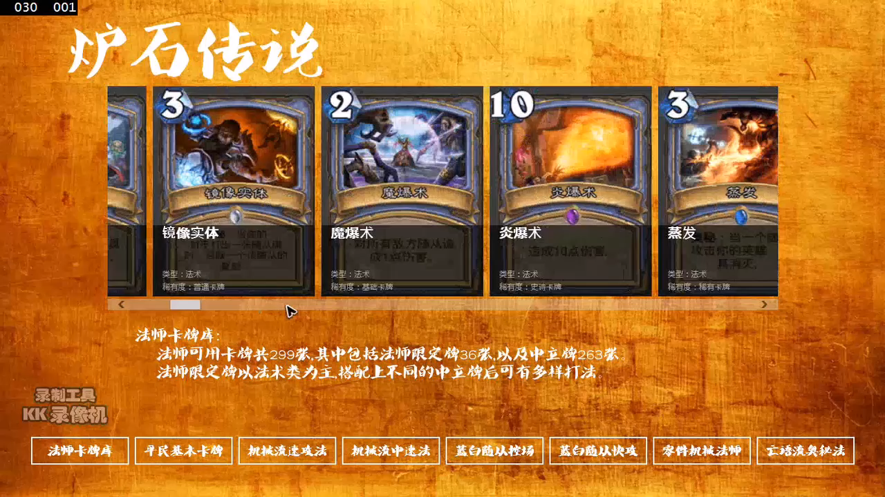
演
示

Slide 6
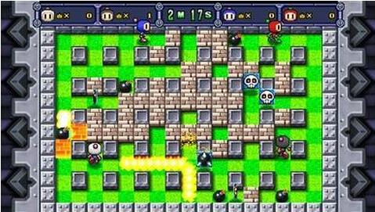
期
末
炸弹人
期末项目计划弄个炸弹人对战的小游戏，没有电脑玩家，是双人对战游戏，形式类似一般炸弹人游戏，进度刚起步 。

Slide 7
提
问
Questions.

Slide 8
结
束
The End
TIME
SHARE BY
2015.6.11
庄梓嘉 周腾腾 庄汉权

